Slide 1
ORACLE DATABASE SECURITY SOLUTIONS

Slide 2
Index
Introduction
Oracle Audit Vault & Database Firewall
Oracle Database Vault
Oracle Label Security
Oracle Secure Backup
Oracle Data Masking
Oracle Advanced Security

Slide 3
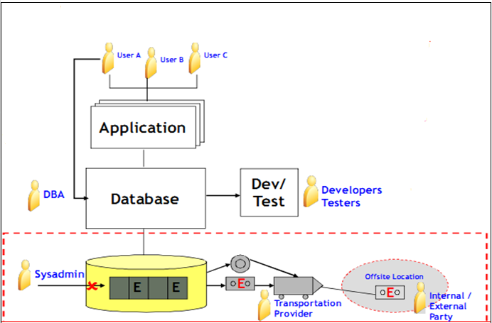
1. Introduction

Slide 4
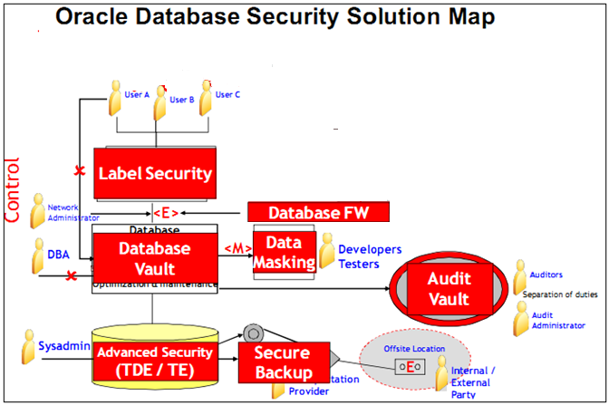

Slide 5
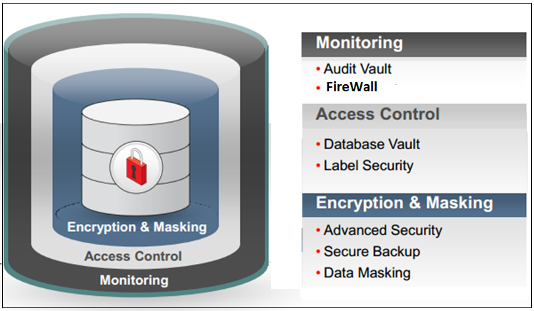
Oracle Security Solution
Notes:
Nguyên lý hoạt đông chung
Ngăn chặn các cuộc tấn công
Mã hóa dữ liệu
Xác thực người dùng
Kiểm soát truy cập của người dùng
Sao lưu dữ liệu
Ưu điểm
Hệ thống an toàn hơn
Họat động ổn định
Nhược điểm
Giảm hiệu năng hoạt động
Khó khăn, phức tạp cho quá trình sử dụng

Slide 6
2. Oracle Audit Vault & Database Firewall
Audit Vault:
Thu thập, quản lý dữ liệu Audit
Theo dõi tất cả sự thay đổi ( DDL, DML, Privilege...)
Tạo báo cáo, cảnh báo cần thiết
FireWall:
Ngăn chặn các cuộc tấn công
Ghi lại log của các hoạt động truy cập tới DB
Cung cấp các tool tăng cường các tính năng bảo mật của DB hiện có như mã hóa dữ liệu và xác thực người dùng
Notes:
Oracle Audit Vault and Database Firewall bảo vệ database và các thành phần liên quan ( OS) bằng 3 cách
Cung cấp firewall có thể theo dõi, cho phép hoặc ngăn chặn các truy vấn SQL tới database ngay ở tầng mạng dựa trên cách chính sách của nó.
Thu thập dữ liệu Audit từ các database và tạo báo cáo audit
Cung cấp hàng chục build-in cho phép tùy chỉnh cấu hình các thông báo và cảnh báo phù hợp

Slide 7
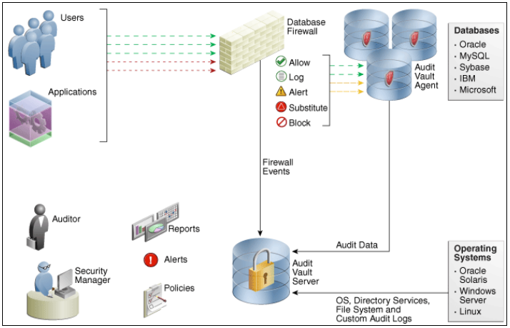
Oracle Audit Vault & Database Firewall Architecture
Notes:
Audit Vault Server
- Bao gồm các tool cần thiết cho quá trình cấu hình AVDF. Nó lưu trữ các file cấu hình của AVFW và thu thập các dữ liệu audit , có thể coi nó như 1 data warehouse nội bộ. Người sử dụng có thể cấu hình và tùy chỉnh báo cáo dựa trên nhưng thông tin có sẵn ở Audit Vault Server
- Sử dụng 1 Oracle Database nhúng để lưu trữ và quản lý dữ liệu. Database này được enable tính năng Database Vault dùng để quản lý truy cập người dùng. Người sử dụng được khuyến cáo không nên quản lý database này mà để tự nó quản lý
Các tính năng chính :
- Thu thập, quản lý dữ liệu audit
- Quản lý AV agent
- Quản lý FW
- Quản lý các chính sach bảo mật của AVFW
- Quản lý các thông báo và cảnh báo
- Lưu trữ dữ liệu, các phương pháp audit
- Tạo, lưu báo cáo
- Quản lý User sử dụng
- Liên kết với các chương trình thứ 3
Audit Vault Agent
- Được cài đặt trên mỗi DB
- Làm nhiệm vụ thu thập audit file của mỗi DB và gửi về cho Audit Vault Server
- Mỗi khi Agent bị stop thì DB vẫn sinh audit trail file và khi nó được resume trở lại thì Agent sẽ chuyển những audit file ngay sau khi nó bị stop cho Audit Vault Server ( Cơ chế giống DataGuard chuyển archivelog file)
Oracle Database FireWall
Các chế độ hoạt động:
- DPE Mode: đưa ra cảnh báo và cho phép/ ngăn chăn các truy vấn SQL đến
- DAM Mode: chỉ cảnh báo
Nguyên lý hoạt động:
- FW làm việc dựa trên việc phân tích ý nghĩa câu truy vấn mà client gửi tới. Điều này cung cấp 1 khả năng bảo vệ tốt hơn rất nhiều
- Không giới hạn độ dài độ dài của các câu truy vấn cần phải phân tích . Hiển thị 2000 ký tự đầu tiên và áp dụng cho mọi loại truy vấn ( ví dụ như ANSI SQL...)
- FW ko làm ảnh hưởng tới hiệu năng làm việc của hệ thống
Các tính năng chính của Firewall:
- Tạo các chính sách bảo mật ( policy file) đến và đi thông qua firewall
- Firewall sẽ dựa trên các chính sách bảo mật và thông tin của các truy vấn SQL để quyết định các hành động tiếp theo (cho phép, chặn, cảnh báo..)
- Firewall có khả năng tích lũy những kết quả từ trước ( lưu giữ nhưng cấu hình chính sách và kêt quả thực thi đối với những dữ liệu từ trước ) để sinh ra những chứng sách thích hợp.Từ đó,chúng chia những câu lệnh SQL thành các nhóm, mỗi nhóm sẽ áp dụng các chính sách riêng
- FireWall ghi lại log để:
o Giám sát và tạo báo cáo t
o Tạo mớivà cải tiến các chính sách bảo mật
o Không phụ thuộc vào log của database ( ko ảnh hưởng tới DB)
- Các loại log bao gồm
o Traffic log: ( user, ip, Os, client program...)
o Event log ( các sự kiện xảy ra đối với FW)
o Admin log ( các thao tác của admin đối vs FW)

Slide 8
Oracle Audit Vault & Database Firewall Comments
Ưu điểm
Tăng cường tính an toàn cho database
Ngăn ngừa các cuộc tấn công
Cơ chế quản lý tập trung
Nhược điểm
Tốn kém tài nguyên ( license, dung lượng ổ đĩa...)
Giảm hiệu năng của hệ thống
FireWall nên áp dụng cho tất cả các hệ thống
Audit Vault thích hợp với những hệ thống có độ nhạy cảm cao

Slide 9
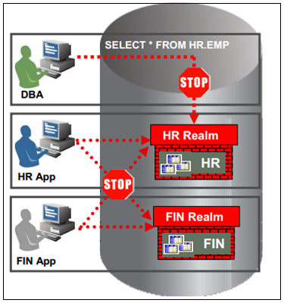
3. Oracle Database Vault
Tăng cường khả năng bảo vệ dữ liệu của Database:
Kiểm soát truy cập người dùng ở mức Object
Phân chia quyền lực 1 cách rõ ràng
Notes:
Khái niệm:
- Oracle Database Vault điều khiển truy cập dữ liệu của DB từ mọi user( kể cả những user có quyền hạn lớn như admin...)
- Tăng cường khả năng bảo mật của database, bảo vệ chống lại các mối đe dọa từ bên trong và tuân thủ nghiêm ngặt các quy định.
- Phân chia quyền lực một cách rõ ràng: User bình thường chịu trách nhiệm với ứng dụng,dữ liệu. DBA chỉ có khả năng quản trị hệ thống

Slide 10
Oracle Database Vault Components
Oracle Database Vault Access Control Components:
Oracle Database Vault
Oracle Database Vault Configuration Assistant (DVCA)
Oracle Database Vault DVSYS and DVF Schemas
Oracle Database Vault PL/SQL Interfaces and Packages
Oracle Database Vault and Oracle Label Security PL/SQL APIs
Oracle Database Vault Reporting and Monitoring Tools
Notes:
Các thành phần của Oracle Database Vault:
Oracle Database Vault Access Control Components:
Nhiệm vụ: Điều khiển truy câp dữ liệu trong database
Bao gồm các thành phần:
Realms: một tập hợp các thành phần như object, schema, roles cần được bảo mật
Command rules. Luật đặc biệt có thể được tạo ra kiểm soát cách người dùng thực hiện hầu hết các câu lệnh SQL như: SELECT, ALTER SYSTEM, DDL, DML
Factors: Tên của 1 biến hoặc 1 thuộc tính như: địa chỉ user, địa chỉ IP... Oracle Database Vault có thể nhận diện và đảm bảo an toàn.
Rule set: Một bộ quy tắc là một tập hợp của một hoặc nhiều quy tắc mà có thể kết hợp trong một lĩnh vực nào đ
Secure application roles: Một roles đặc biệt có thể được sử dụng dựa trên 1 tập luật ( rule set)
Oracle Database Vault Administrator (DVA)
Là 1 ứng dụng java được dựng cho người quản trị có thể cấu hình các chính sách thông qua các interface của người dùng
Tập hợp các báo cáo thông tin cấu hình, hoạt động của hệ thống
Oracle Database Vault Configuration Assistant (DVCA)
Hiện thị, hỗ trợ quá trình cài đặt DV
Oracle Database Vault DVSYS and DVF Schemas
Lưu trữ nhưng object được secure bởi DV (roles, views, accounts, functions...)
DVF Schema chứa những fuction public và khởi động/khôi phục nó trong quá trình hoạt động
Oracle Database Vault PL/SQL Interfaces and Packages
Cho phép người quản trị DV hoặc người lập trình ứng dụng có thể cấu hình các chính sách cần thiết
Oracle Database Vault and Oracle Label Security PL/SQL APIs
Cho phép người quản trị DV có thể nhậm biết chính sách của label và áp dụng nó vào database
Oracle Database Vault Reporting and Monitoring Tools
Tạo báo cáo định kỳ vê hoạt động của DV

Slide 11
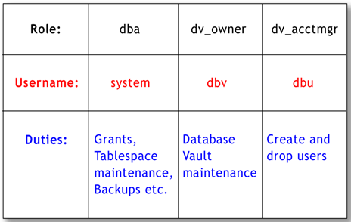
Oracle Database Vault Users & Roles

Slide 12
Oracle Database Vault Comments
Ưu điểm
Giảm thiểu tối đa các mối đe dọa từ bên trong
Nhược điểm
Tốn kém nhân lực
Quá trình hoạt động phiền phức hơn
Thích hợp cho những hệ thống lớn, nguồn nhân lực dồi dào, yêu cầu độ bảo mật cao

Slide 13
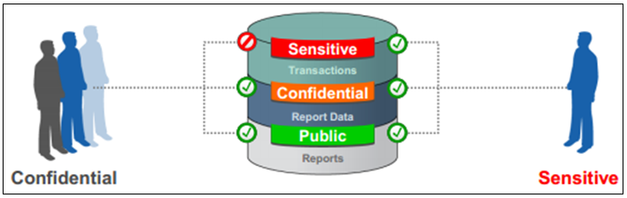
4. Oracle Label Security
Tăng cường khả năng bảo vệ dữ liệu của Database:
Kiểm soát truy cập người dùng ở mức row
Dựa trên nền tảng virtual private database technology
Nguyên lý hoạt động:
Add vào mỗi row 1 trường mới ( label)
Kết hợp label của row và user
Đưa ra quyết định truy vấn
Notes:
- Trong DB có thể chứa nhiều dữ liệu nhảy cảm như: thông tin cá nhân, kế hoạch thương mại, kế hoạch tiếp thị ....
- Cho phép được truy cập bởi những người sử dụng không phù hợp có thể gây tổn hại cho người sở hữu thông tin hoặc cả hệ thống
- Tuy nhiên, dữ liệu nhạy cảm và ít nhạy cảm thường xuyên xen kẽ với nhau. Hạn chế quyền sử dụng, hoặc cách ly dữ liệu nhạy cảm tạo môi trường làm việc khó khăn và tốn kém tài nguyên

Slide 14
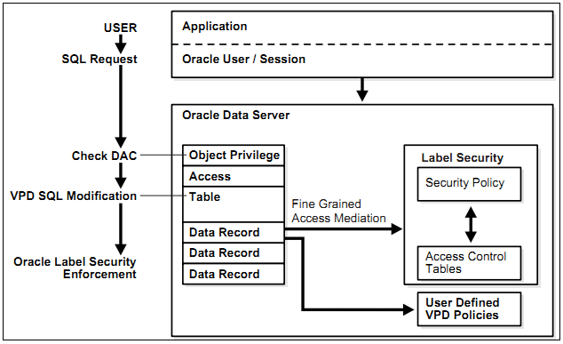
Oracle Label Security Architecture
Notes:
- DAC: Discretionary Access Control: cơ chế truy cập dữ liệu cơ bản mà Oracle DB cung cấp thông qua các quyền (SELECT, INSERT, UPDATE, DELETE)
- VPD: Virtual private Database: được sử dụng để tạo 1 DB ảo nhằm sửa đổi các câu truy vấn đến, điều khiển truy cập đến đúng địa điểm được phép. Thực chất là các chính sách được gán cho bảng
- Oracle Label Security: sử dụng polices để tạo nhãn. Kết hợp nhãn của người sử dụng và nhãn của các row để sửa đổi câu truy vấn
o Có thể có nhiều polices cho 1 bảng, mỗi polices có 1 trường riêng
o Một polices có thể áp dụng cho nhiều bảng

Slide 15
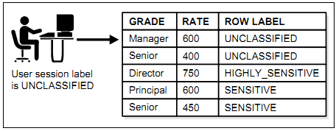
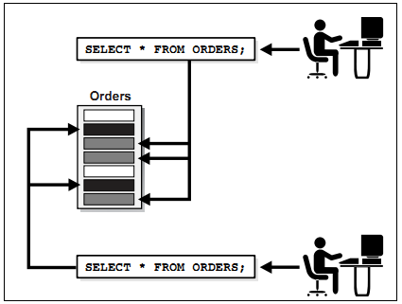
Oracle Label Security Example

Slide 16
Oracle Label Security Comments
Ưu điểm
Giảm bớt các mối đe dọa từ bên trong
Nhược điểm
Tốn thời gian cho quá trình quản lý
Thích hợp cho những hệ thống có dữ liệu nhạy cảm, yêu cầu bảo mật cao

Slide 17
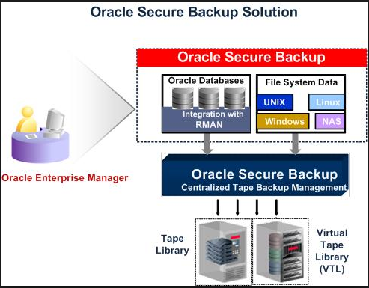
5. Oracle Secure Backup
Backup System file và Database file ra tape
Backup tự động ( theo lịch)
Quản lý tập trung
Notes:
Các tính năng chính:
- Backup ra tape từ nhiều hệ điều hành, môi trường khác nhau
- Cho phép mã hóa dữ liệu, nén dữ liệu khi backup
- Xác định chính xác nhưng đối tượng muốn sao lưu
- Hỗ trợ nhiều mức độ incremental backup
- Hỗ trỡ Duplex database backups ( 1 dữ liệu được sao lưu nhiều bản ỏ các tape )
- Tối ưu hóa tài nguyên và tự động chia sẽ driver của tape
- Restore 1 cách nhanh chóng
- Giới hạn người sử dụng
- Làm việc theo chính sách được định nghĩa sẵn

Slide 18
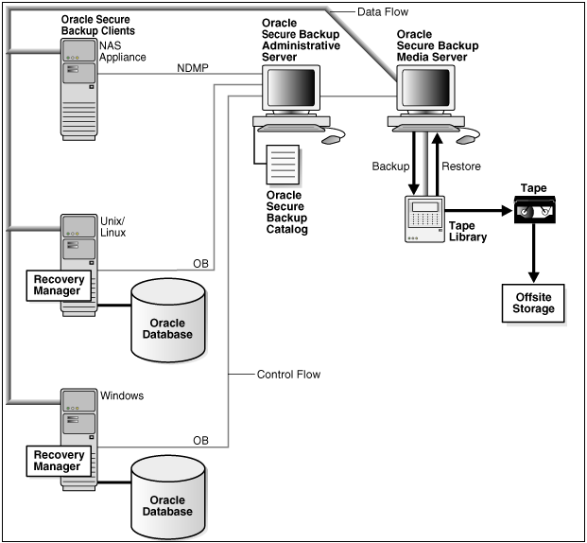
Oracle Secure Backup Architecture
Notes:
Bao gồm 3 thành phần chính:
Oracle Secure Backup Administrative Server: quản lý tập trung cho cả hệ thống
Lưu trữ thông tin của các thiết bị, user của từng thiết bị trong hệ thống
Lưu trữ thông tin backup của các Database ( Catalog)
Cấu hình chính sách backup
Cấu hình lịch backup
Cấu hình mã hóa hóa
Oracle Secure Client là các Database cần được backup ra tape
Khi được gọi, Rman ở mỗi thiết bị sẽ thực thi backup database và chuyển dữ liệu tới MediaServer
Oracle Secure Backup Media Server: Thiết bị kết nối trực tiếp với Tape
Nhận dữ liệu từ Client và move dữ liệu vào tape

Slide 19
Oracle Secure Backup Comments
Ưu điểm
Tăng cường tính an toàn cho các dữ liệu backup
Áp dụng được cho nhiều Database
Có cơ chế quản lý tập trung
Nhược điểm
Tốn kém tài nguyên ( license, thiết bị...)
Thích hợp cho những hệ thống lớn

Slide 20
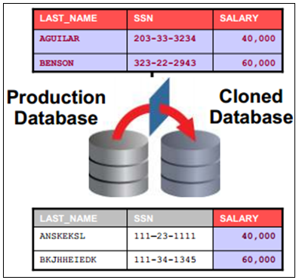
6. Oracle Data Masking
Bảo vệ dữ liệu bằng cách
Cách ly tester với dữ liệu thật
Thay thế các dữ liệu thật bởi các dữ liệu hư cấu
Các thành phân chính:
Masking format library
Masking definitions
Notes:
- Oracle Data Masking cung cấp 1 phương thức bảo vệ dữ liệu cho quá trình tester mà vẫn đảm bảo sự hiệu quả của công việc.
- Oracle Data Masking thay thế các dữ liệu nhạy cảm thành các dữ liệu giả ( hư cấu) để các dữ liệu trong môi trường production có thể chia sẻ một cách an toàn với môi trường no-production.
- Những dữ liệu giả có đặc điểm tương tự dữ liệu thật để đảm bảo tính toàn vẹn của chúng.Tester sẽ chỉ được thao tác với những dữ liệu giả, ko bao giờ được thao tác với dữ liệu thật
Masking format library:
Chứa 1 tập hợp các định dạng masking đã sẵn sàng được sử dụng. Định dang này có thể do người sử dụng tạo ra, cũng có thế do Oracle cung cấp
Mỗi tổ chức cần có những định dang masking để bảo vệ dữ liệu
Masking definitions:
Định nghĩa kiểu masking data sẽ áp dụng cho một hoặc nhiều bảng trong DB. Để sử dụng, chỉ cần chỉ ra trường nào cần được masking và kiểu để masking, trường đó sẽ được đảm bảo các tính chất đã tồn tại như ( unique, contraint...)
Có thể export và import vào các hệ thống khác nhau

Slide 21
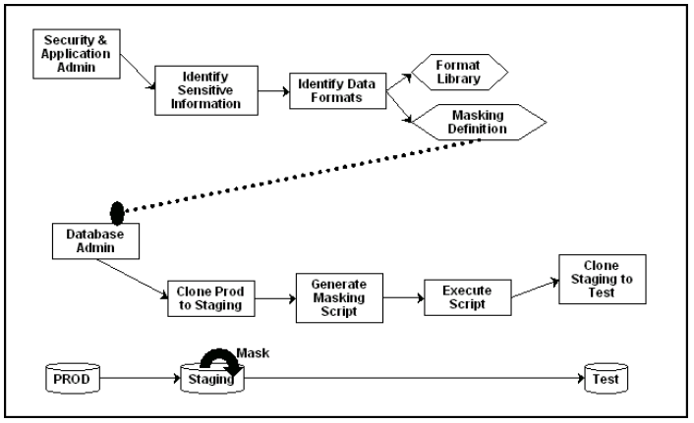
Oracle Data Masking Operation process

Slide 22
Oracle Data Masking Comments
Ưu điểm
Bảo vệ dữ liệu nhạy cảm bị rò rỉ bởi tester
Nhược điểm
Tốn thời gian trong qua trình Clone database
Thích hợp cho những hệ thống có dữ liệu nhạy cảm

Slide 23
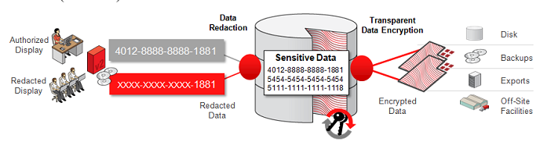
7. Oracle Advance Security
Oracle Advanced Security cung cấp các tính năng cho phép bảo vệ dữ liệu bằng cách ngăn chặn các hành vi truy cập không hợp lệ
Data Redaction
Transparent Data Encryption
Notes:
Transparent Data Encryption
Mã hóa dữ liệu để chỉ có những user được ủy quyền mới có thể truy cập.
Sử dụng để mã hóa để bảo vệ dữ liệu nhạy cảm trong một môi trường có khả năng không được bảo vệ, như đặt dữ liệu tại nơi backup được lưu trữ offsite
Có thể mã hóa một table hoặc cả tablespace .
Khi sử dụng Transparent Data Encryption, không cần phải sửa đổi các ứng dụng TDE tự động mã hóa dữ liệu khi ghi vào đĩa, và sau đó tự động giải mã dữ liệu khi ứng dụng truy cập nó. Key được tự động sinh và quản lý
Quá trình mã hóa và giải mã là cực kỳ nhanh chóng bởi vì TDE có thể tối ưu hóa tốc độ bằng cách sử dụng bộ nhớ đệm( cache) của database
Oracle Data Redaction:
Oracle Data Redaction cho phép che giấu các kết quả truy vấn của các dữ liệu nhạy cảm trước khi được hiển thị bởi ứng dụng
Sử dụng để bảo vệ dữ liệu khởi những mối nguy hiểm nội bộ
Khi dữ liệu được load bên bộ nhớ, nó sẽ convert sang các ký tự đặc biệt( dựa vào các chính sách). Chính vì vậy ko ảnh hưởng tới độ chính xác của dữ liệu.
Các kiểu Redaction
Full redaction: che giấu toàn bộ nội dung của các cột
Partial redaction: che giấu dữ liệu 1 lần: ví dụ: ***abcd
Regular expressions: kết hợp cả 2 loại
Random redaction: che giấu ngẫu nhiên, phụ thuộc vào loại dữ liệu
No redaction: ko che giấu, sử dụng để test

Slide 24
Oracle Advanced Security Comments
Ưu điểm
Tăng cường khả năng bảo mật cho dữ liệu
Bảo vệ dữ liệu khỏi các mối nguy hiểm nội bộ
Nhược điểm
Tốn kém thời gian
Thích hợp cho những hệ thống có dữ liệu nhạy cảm

Slide 25
Conclusion

Slide 26


